Slide 1
Beleidsvisie Sociaal Werk
Jo Vandeurzen Vlaams minister van Welzijn, Volksgezondheid en Gezin
#Sociaalwerk2018

Slide 2
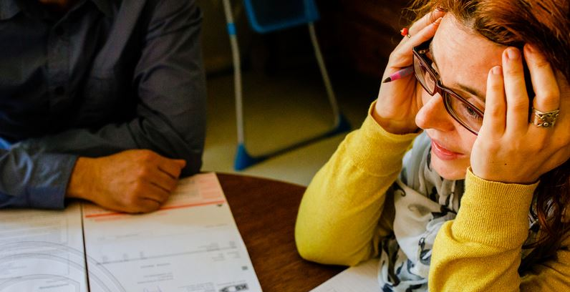
Het momentum
Groot enthousiasme voor deelname aan werkgroepen
Sociaal werkers uit verschillende sectoren en beleidsdomeinen
Conferentie leeft bij sociaal werkers en al wie betrokken is bij het sociaal werk
Krachtlijnen zijn op alle niveaus de leidraad voor de toekomst
© Philippe Swiggers

Slide 3
Beleidsantwoord
© Philippe Swiggers

Slide 4
Platform sociaal werk
Platform verbindt sociaal werkers, gebruikers, opleidingen en onderzoek
Twee opdrachten:
Verder concretiseren en aanvullen acties
Opvolgen, bijsturen en evalueren acties
Aanbevelingen en klankbordgroep voor Vlaamse regering
Link naar ontwikkelingen in eerstelijnszorg: VIEL
#Sociaalwerk2018

Slide 5
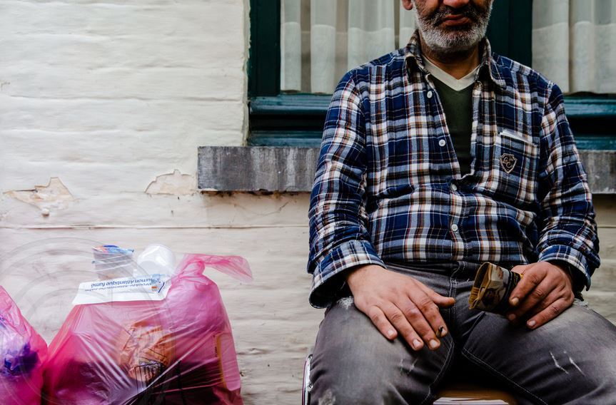
© Philippe Swiggers
“Geen vermaatschappelijking zonder
krachtig sociaal werk”
(Sociaal.net)
#Sociaalwerk2018

Slide 6
Vermaatschappelijking vereist sterk sociaal werk
Inclusieve samenleving
Mensenrechten, menselijke waardigheid en sociale rechtvaardigheid zijn basisvoorwaarden
Verbinding tussen materiële en immateriële
Effectieve rechtentoekenning op alle levensdomeinen
Kennis en expertise delen tussen alle beleidsdomeinen
Opleiding verbinden afstudeerrichtingen en stagecontexten
#Sociaalwerk2018

Slide 7
Vermaatschappelijking vereist sterk sociaal werk
Informele zorg & ervaringskennis
Ondersteuning informele zorg is essentieel
Vrijwilligers, ervaringswerkers en professionals werken complementair
Plaats voor vrijwilligers en ervaringskennis in alle sociaal werk praktijken
Opleidingen werken aan competenties voor sociaal werker als coach
#Sociaalwerk2018

Slide 8
Vermaatschappelijking vereist sterk sociaal werk
Nieuwe uitsluitingsmechanismen
Sociaal werk werkt waar nodig aanklampend, proactief en outreachend
Niet enkel aanpakken op het individuele niveau
Valkuilen en drempels om ideaal van vermaatschappelijking te realiseren zichtbaar maken en aanpakken
Permanente dialoog tussen beleid, onderzoek en praktijk formuleren noodzakelijke voorwaarden
#Sociaalwerk2018

Slide 9
Vermaatschappelijking vereist sterk sociaal werk
Verbindend werken
Complexe uitdagingen in complexe samenleving
Samenbrengen verschillende vormen van expertise noodzakelijk
Dynamische samenwerkingsverbanden
Huizen van het kind
Geïntegreerd breed onthaal
Eén gezin, één plan
Vraagt beleid van overheid en organisaties dat daarop is afgestemd inclusief de financieringsmodellen
#Sociaalwerk2018

Slide 10
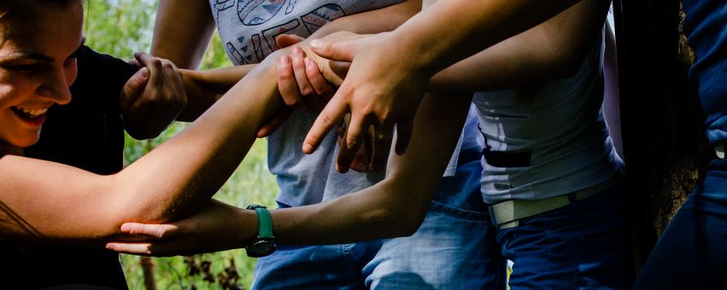
“Sociaal werk werkt verbindend, is op zoek naar samenwerking. Op die manier kan expertise gedeeld worden en hoeft het warm water niet telkens opnieuw uitgevonden te worden” (werkgroep 5)
© Philippe Swiggers
#Sociaalwerk2018

Slide 11
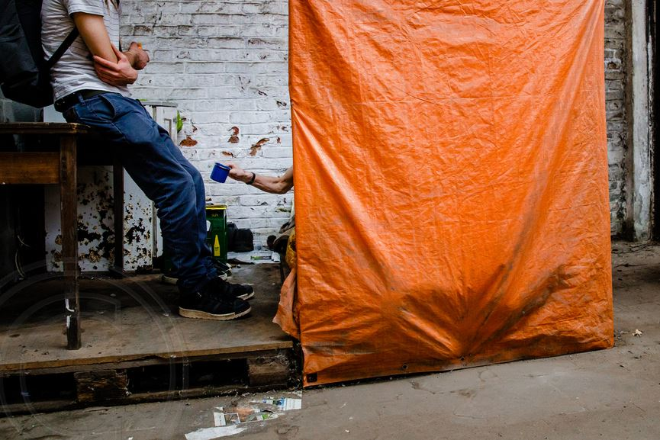
Ontschotting vereist netwerking
In de nabijheid en de leefwereld van doelgroepen
In individuele trajecten
In basiswerkingen: buurtwerk, lokale dienstencentra,…
➔ Bijzondere aandacht voor mensen met een beperkt en overbevraagd netwerk
© Philippe Swiggers

Slide 12
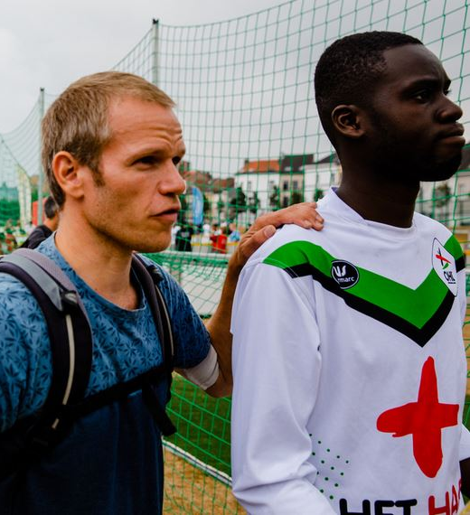
“Grondrechten zijn de fundering van de samenleving. (…) Mensen hebben een speciaal pasje nodig om ernaar toe te gaan, maar velen hebben het niet en als ze het hebben, kennen ze de code niet” (werkgroep 3)
© Philippe Swiggers

Slide 13
Strijd tegen onderbescherming
Strijd moet op alle beleidsniveaus worden gevoerd
Op Vlaams niveau blijven kiezen voor een participatief armoedebeleid
Lokaal decreet lokaal sociaal beleid
Inclusief en integraal sociaal beleid vanuit grondrechten
Participatie van kwetsbare doelgroepen
Oproep aan lokale besturen: erken de specificiteit van sociaal werk en de structurele opdracht van OCMW-sociaal werkers in nieuwe organisatie na inkanteling
#Sociaalwerk2018

Slide 14
Strijd tegen onderbescherming
Geïntegreerd Breed Onthaal
De 11 projecten in Vlaanderen hebben ons veel geleerd
Veel enthousiasme en gedragenheid voor werkingsprincipes en doelstellingen
Leidt effectief tot meer rechtentoekenning
De vijf krachtlijnen vormen perfecte leidraad voor toekomst
Krijgen verankering in Besluit Vlaamse Regering dit jaar
Incentives voor verdere ontwikkeling vanuit lokaal sociaal beleid en oproepen vanuit Vlaanderen
#Sociaalwerk2018

Slide 15
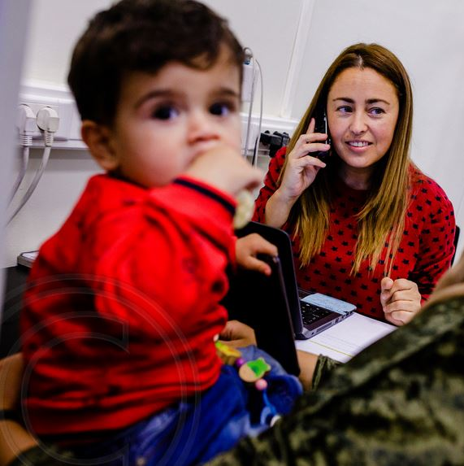
“We focussen heel vaak op: hoe kunnen we mensen perspectieven bieden om te integreren. Maar we gaan vaak voorbij aan: hoe kunnen mensen ook hun eigen wortels behouden. Het is zoeken naar evenwicht en ruimte creëren hiervoor” (werkgroep 5)
© Philippe Swiggers

Slide 16
Meer diversiteit
Veel goede initiatieven die inzetten op diversiteit
Beperk aantal maar wel krachtige initiatieven
Prioriteit voor sociaal werk: fundamentele stappen vooruit zetten samen met mensen met andere etnisch-culturele achtergrond
© Philippe Swiggers

Slide 17
“Als je dingen laat mee bepalen door mensen, dan weet je niet waar je uitkomt. Het is niet volledig te controleren.” (werkgroep 2)
© Philippe Swiggers
#Sociaalwerk2018

Slide 18
Randvoorwaarden voor marktwerking
Sociaal werkers zijn bezorgd over de toepassing van marktprincipes en marktlogica onder meer op politiserende opdracht
Beleid wil de ogen niet sluiten voor impact op sociaal werk en kwetsbare doelgroepen
Duidelijke en transparante kwaliteitscriteria
Stabiliteit in financiering en ruimte voor opbouw duurzame relaties en samenwerking
Inzetten op vormen van legitimering die het volledige beeld van sociaal werk in kaart brengen
#Sociaalwerk2018

Slide 19
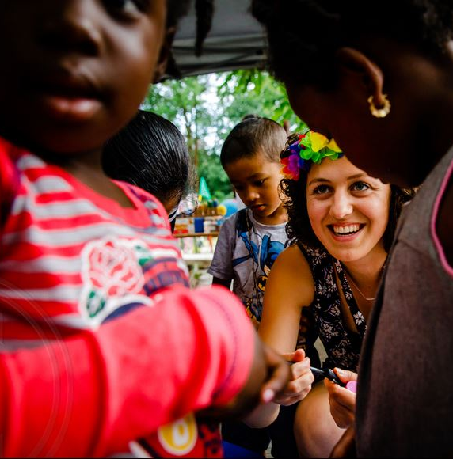
“Die experimenteer- en laboratoriumfunctie betekent dat sociaal werkers alternatieve antwoorden gaan formuleren vanuit een grondrechtenbenadering die de grenzen van huidige beleids- en maatschappelijke kaders uitdagen” (Eindrapport sociaalwerkconferentie)
© Philippe Swiggers

Slide 20
Meer innovatie
Inzetten op drie vormen van innovatie
Technologosche innovatie in sociaal werk
Maatschappelijke innovatie
Methodische innovatie
Drie evenwaardige vormen van innovatie waar beleid en organisaties moeten op inzetten
#Sociaalwerk2018
© Philippe Swiggers

Slide 21
Slot: Trots op maatschappelijk werk
16 acties als aanzet om werk te maken van aanbevelingen uit rapport
Proces waar we in dialoog, samen met alle stakeholders willen aan verder werken
Oproep aan iedereen die zich betrokken voelt bij sociaal werk om hier verder aan mee te werken
➔ Samen voor een sterk sociaal werk nu en in de toekomst!
#Sociaalwerk2018

